Slide 1
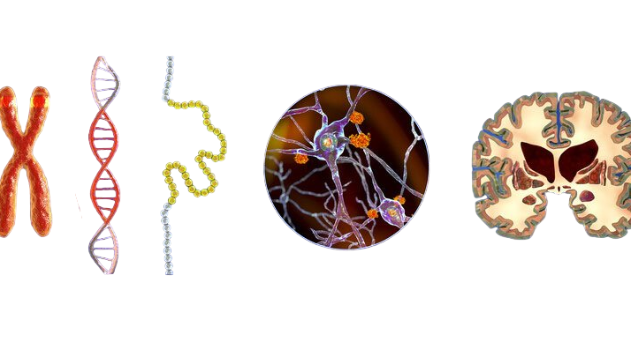
Enfermedad de Huntington
Yeimy Alejandra Montenegro Bacca
Arnold Stevens Gelves Romero
Catalina Rivera-Forero
Víctor Hugo Rúa López

Slide 2
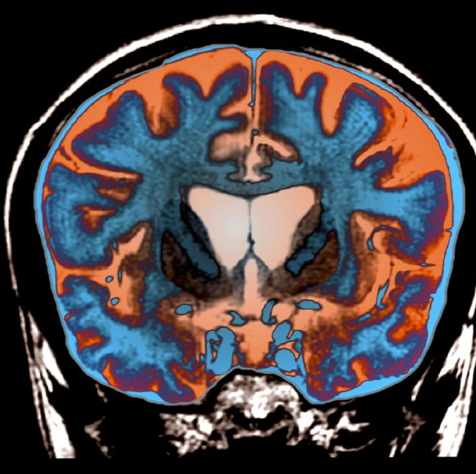

Enfermedad de Huntington
Trastorno neurodegenerativo hereditario.
Descrita por George Huntington 1872.
Afecta principalmente a las neuronas en los ganglios basales.
(Bates et al., 2015; Du et al., 2021)
Notes:
Trastorno neurodegenerativo hereditario: herencia autosomica dominante, afecta el 50% de la progenie, Es progresiva y empeora con el tiempo.
Descrita por George Huntington 1872: descripcion detallada en articulo titulado On Chorea, donde describio los movimientos involuntarios como un baile o tocar piano y su patron de herencia.
Afecta principalmente a las neuronas en los ganglios basales: ahora llamados nucleos subcorticales estan relacionados con el control del movimiento.

Slide 3


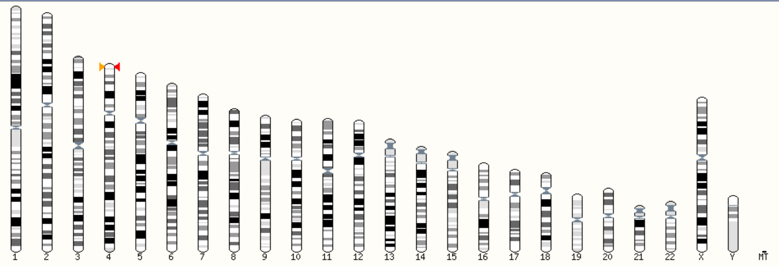


Síntomas
Ubicación
Chr 4: 3074681 - 3243957
Motores: Movimientos involuntarios, rigidez y problemas de coordinación
Cognitivo: Deterioro de la memoria, dificultades en la toma de decisiones y problemas de concentración
Psiquiátricos: cambios en la personalidad, depresión y ansiedad​
(Bates et al., 2015; Du et al., 2021)
Notes:
El slippage de la polimerasa es un fenómeno en el que la ADN polimerasa comete errores durante la replicación en secuencias repetitivas del ADN

Slide 4
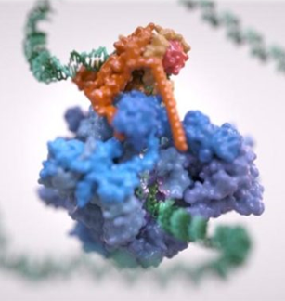


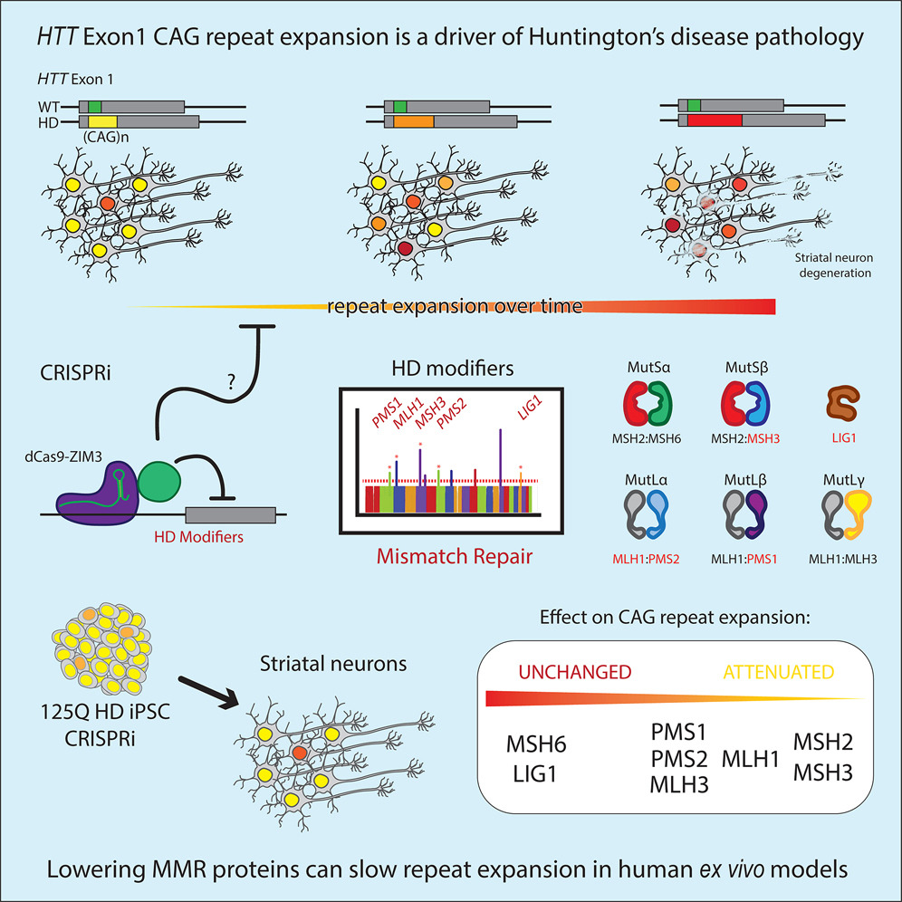

Causa genética
Ubicación
Chr 4: 3074681 - 3243957
La enfermedad es causada por la expansión de repeticiones de trinucleótidos CAG en el gen HTT.
Esta mutación genera una forma defectuosa de la proteína huntingtina, que es tóxica para las neuronas.
El gen HTT normalmente tiene entre 10 y 35 repeticiones de CAG, pero en personas con la enfermedad puede haber más de 36 repeticiones (mHTT).​
Adaptado de Ferguson et al. (2024)
Notes:
El slippage de la polimerasa es un fenómeno en el que la ADN polimerasa comete errores durante la replicación en secuencias repetitivas del ADN

Slide 5

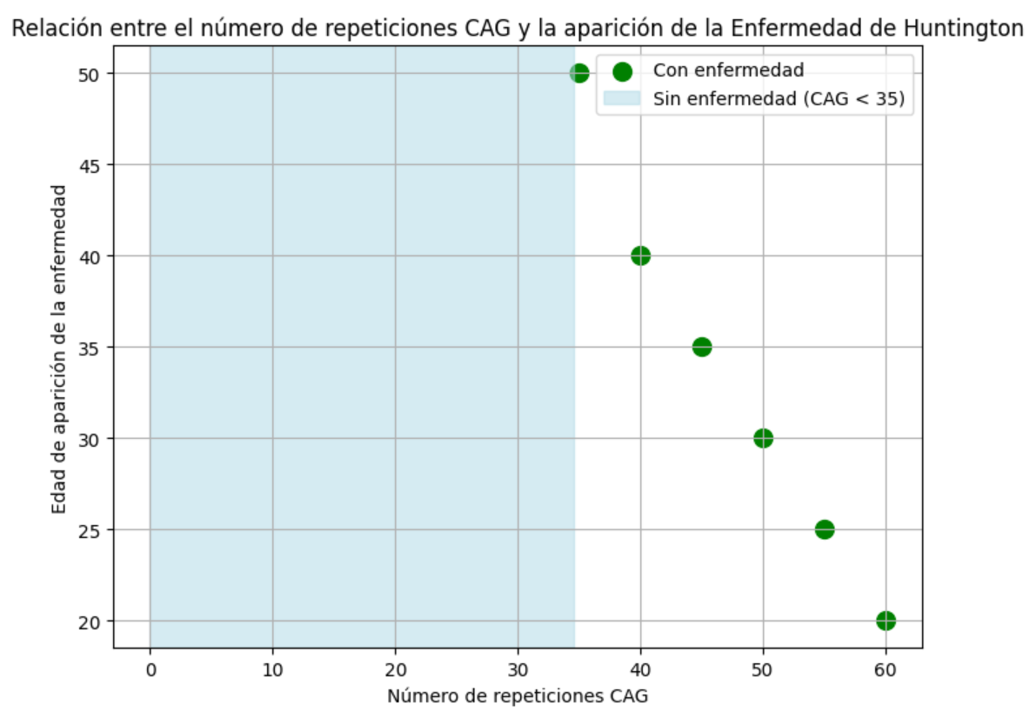

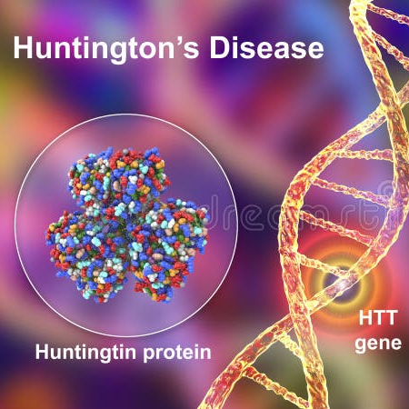
Ubicación
Progresión y edad de aparición
Chr 4: 3074681 - 3243957
La enfermedad es causada por la expansión de repeticiones de trinucleótidos CAG en el gen HTT del cromosoma 4.
Esta mutación genera una forma defectuosa de la proteína huntingtina, que es tóxica para las neuronas.
El gen HTT normalmente tiene entre 10 y 35 repeticiones de CAG, pero en personas con la enfermedad puede haber más de 36 repeticiones.​
Figura 1. Ubicación del gen HTT en el cromosoma 4 (región 4p16.3), asociado con la enfermedad de Huntington debido a la expansión del trinucleótido CAG.

Slide 6

Progresión y edad de aparición
La longitud de los trinucleótidos CAG solo explica parcialmente la edad de aparición y la progresión de la enfermedad.
Agresiva y de rápida progresión
Figura 2. Relación entre el número de repeticiones CAG y la aparición de EH. Elaboración propia basado en datos de (Langbehn et al, 2010)
(Young, 2003; Langbehn et al., 2010; Rubinsztein et al., 1996)
Notes:
Además, se ha observado una relación inversa entre la cantidad de repeticiones y la edad de aparición de la enfermedad. Los casos de inicio juvenil (antes de los 20 años) suelen tener alrededor de 55 repeticiones, son heredados del padre y suele estár asociada con una forma más agresiva y de rápida progresión de la enfermedad (Young, 2003; Langbehn et al., 2010), mientras que algunos individuos ancianos con 36-39 repeticiones pueden permanecer asintomáticos (Rubinsztein et al., 1996).

Slide 7
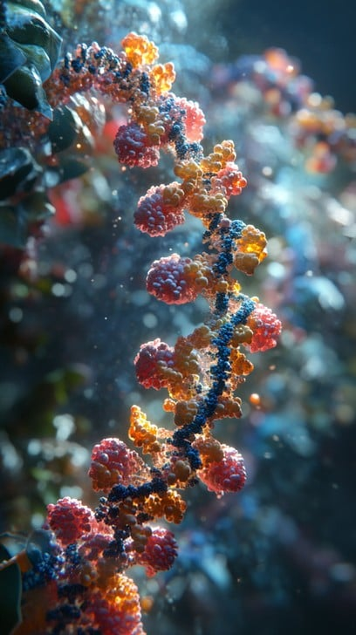

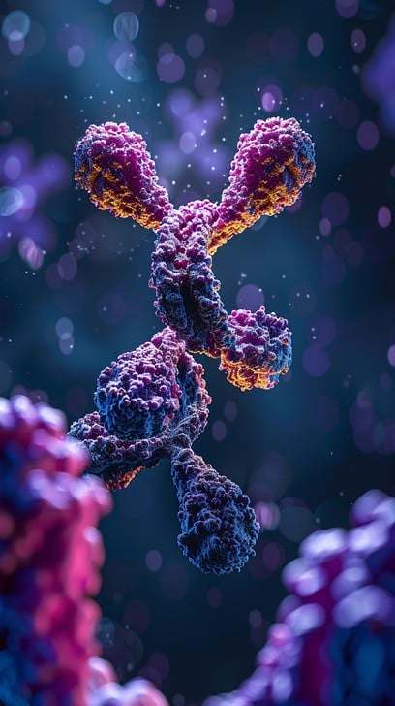
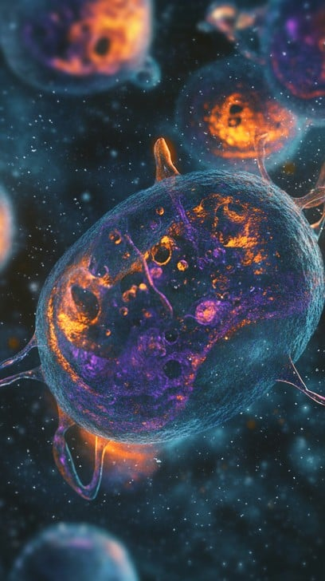
¿Qué variaciones moleculares están asociadas con la progresión de la enfermedad de Huntington de aparición temprana?

Slide 8
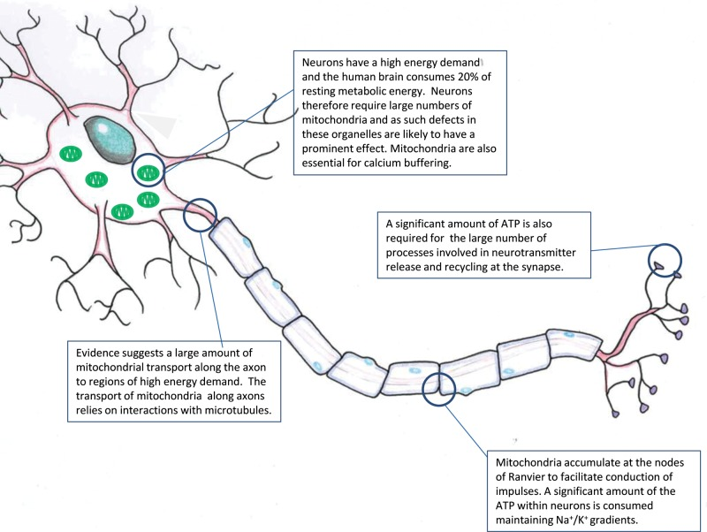

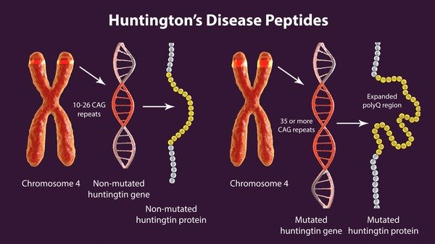
El papel multifacético de la EH
Mutaciones ADN mitocondrial:
mtDNA 10 veces más susceptible a mutaciones que el nDNA.
Involucran estudios sobre disfunción mitocondrial, cantidad de copias de mtDNA, daños en nDNA y mtDNA.
Factores epigenéticos:
mutación en la huntingtina (mHTT) promueve la hipermetilación de promotores de genes clave en neuronas, reprimiendo su transcripción y causando disfunción neuronal.
Figura 3. Regiones celulares importantes donde las mitocondrias pueden ser importantes. Tomado de Lax et al. (2011)
Figura X. Péptidos de la Enfermedad de Huntington. Al lado izquierdo se observa los péptidos de la proteína huntingtina en pacientes sin la enfermedad. Al lado derecho la región poliQ expandida en la proteína h huntingtina de pacientes con EH.
(Pengo & Squitieri, 2024)
Notes:
Modificadores Genéticos:
Se han identificado varios modificadores genéticos que influyen en la edad de inicio y la progresión de HD. Estos incluyen variantes en genes relacionados con la reparación del ADN, como PMS1, MSH3, PMS2, y LIG1. Estas variantes están implicadas en la respuesta del organismo a la inestabilidad del ADN, que es un factor clave en la patogénesis de HD.
Inestabilidad de Repeticiones:
La expansión de repeticiones CAG en el gen HTT es la causa principal de HD, pero la inestabilidad somática de estas repeticiones también juega un papel crucial. La pérdida de la interrupción CAA en las repeticiones CAG se ha asociado con una mayor inestabilidad y, por lo tanto, con una progresión más rápida de la enfermedad.
Vías de Reparación del ADN:
Los modificadores genéticos están principalmente involucrados en las vías de reparación del ADN, que son esenciales para corregir errores en la replicación del ADN. La disfunción en estas vías puede llevar a la expansión de las repeticiones CAG y a la progresión de la enfermedad.
Factores Cis-Actuantes:
Se han descubierto factores cis-actuantes en el locus del gen HTT que pueden modular la frecuencia y la expresividad de la enfermedad. Estos factores pueden influir en cómo se expresa el gen y, por ende, en la severidad de los síntomas.
Toxicidad del ARN:
Además de la inestabilidad del ADN, se ha propuesto que la toxicidad del ARN, resultante de la transcripción de las repeticiones CAG, también contribuye a la patogénesis de HD. Esto sugiere que los mecanismos de la enfermedad son multifacéticos y no se limitan solo a la expansión de repeticiones.
Mutaciones en el ADN Mitocondrial:
Se ha observado que las mutaciones en el ADN mitocondrial pueden estar asociadas con la progresión de HD, lo que sugiere un papel potencial de la disfunción mitocondrial en la enfermedad. las alteraciones del mtADN en los tejidos periféricos (fuera del sistema nerviosos central como mpusculos, sangre, etc) podrían proporcionar un biomarcador accesible de la progresión de la enfermedad en la EH (Estudios no concluyentes).
Epigenética:
Los factores epigenéticos, como la metilación del ADN, también se han implicado en la progresión de HD. Estos factores pueden influir en la expresión génica y en la respuesta celular a la enfermedad.

Slide 9
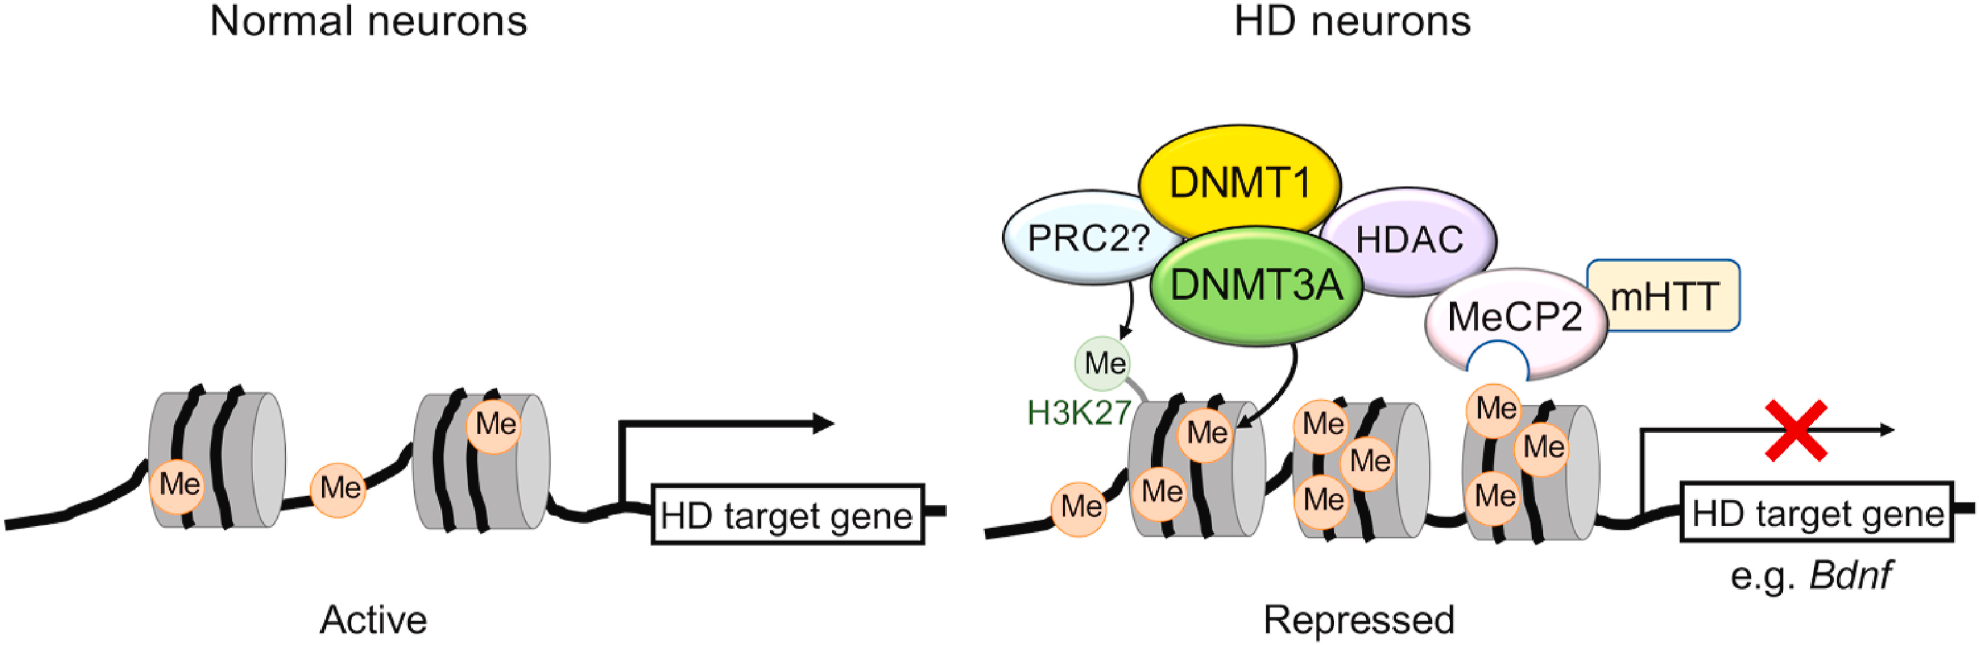
El papel multifacético de la EH
Mutaciones ADN mitocondrial:
mtDNA 10 veces más susceptible a mutaciones que el nDNA.
Involucran estudios sobre disfunción mitocondrial, cantidad de copias de mtDNA, daños en nDNA y mtDNA.
Factores epigenéticos:
mutación en la huntingtina (mHTT) promueve la hipermetilación de promotores de genes clave en neuronas, reprimiendo su transcripción y causando disfunción neuronal.
Figura 3. Regiones celulares importantes donde las mitocondrias pueden ser importantes. Tomado de Lax et al. (2011)
Figura X. Péptidos de la Enfermedad de Huntington. Al lado izquierdo se observa los péptidos de la proteína huntingtina en pacientes sin la enfermedad. Al lado derecho la región poliQ expandida en la proteína h huntingtina de pacientes con EH.
Figura 4. Modelo de represión génica mediada por metilación del ADN en la EH. Tomado de Hyeon et al. (2021)
(Pengo & Squitieri, 2024)
Notes:
Modificadores Genéticos:
Se han identificado varios modificadores genéticos que influyen en la edad de inicio y la progresión de HD. Estos incluyen variantes en genes relacionados con la reparación del ADN, como PMS1, MSH3, PMS2, y LIG1. Estas variantes están implicadas en la respuesta del organismo a la inestabilidad del ADN, que es un factor clave en la patogénesis de HD.
Inestabilidad de Repeticiones:
La expansión de repeticiones CAG en el gen HTT es la causa principal de HD, pero la inestabilidad somática de estas repeticiones también juega un papel crucial. La pérdida de la interrupción CAA en las repeticiones CAG se ha asociado con una mayor inestabilidad y, por lo tanto, con una progresión más rápida de la enfermedad.
Vías de Reparación del ADN:
Los modificadores genéticos están principalmente involucrados en las vías de reparación del ADN, que son esenciales para corregir errores en la replicación del ADN. La disfunción en estas vías puede llevar a la expansión de las repeticiones CAG y a la progresión de la enfermedad.
Factores Cis-Actuantes:
Se han descubierto factores cis-actuantes en el locus del gen HTT que pueden modular la frecuencia y la expresividad de la enfermedad. Estos factores pueden influir en cómo se expresa el gen y, por ende, en la severidad de los síntomas.
Toxicidad del ARN:
Además de la inestabilidad del ADN, se ha propuesto que la toxicidad del ARN, resultante de la transcripción de las repeticiones CAG, también contribuye a la patogénesis de HD. Esto sugiere que los mecanismos de la enfermedad son multifacéticos y no se limitan solo a la expansión de repeticiones.
Mutaciones en el ADN Mitocondrial:
Se ha observado que las mutaciones en el ADN mitocondrial pueden estar asociadas con la progresión de HD, lo que sugiere un papel potencial de la disfunción mitocondrial en la enfermedad. las alteraciones del mtADN en los tejidos periféricos (fuera del sistema nerviosos central como mpusculos, sangre, etc) podrían proporcionar un biomarcador accesible de la progresión de la enfermedad en la EH (Estudios no concluyentes).
Epigenética:
Los factores epigenéticos, como la metilación del ADN, también se han implicado en la progresión de HD. Estos factores pueden influir en la expresión génica y en la respuesta celular a la enfermedad.

Slide 10
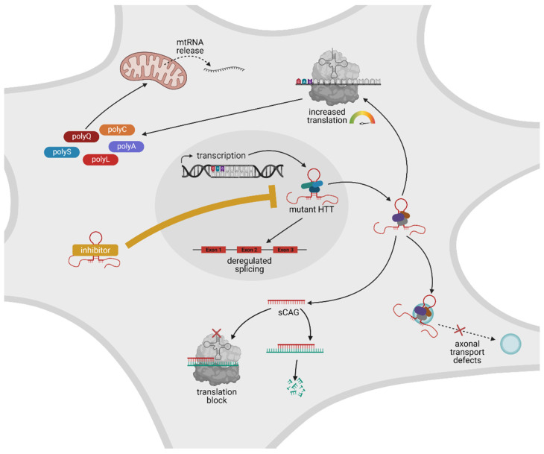
El papel multifacético de la EH
Toxicidad asociada al ARN:
exón 1, y especies de ARN con repeticiones expandidas CAG, que contribuyen a la agregación proteica y la neurodegeneración.
La traducción no AUG (RAN) de estas secuencias de ARN produce proteínas anormales, agregando complejidad a los mecanismos de toxicidad celular en la EH.
Figura X. Péptidos de la Enfermedad de Huntington. Al lado izquierdo se observa los péptidos de la proteína huntingtina en pacientes sin la enfermedad. Al lado derecho la región poliQ expandida en la proteína h huntingtina de pacientes con EH.
Figura 5. Mecanismos Patogénicos Mediados por ARN , Tomado de Heinz et al. (2021)
(Pengo & Squitieri, 2024)
Notes:
Modificadores Genéticos:
Se han identificado varios modificadores genéticos que influyen en la edad de inicio y la progresión de HD. Estos incluyen variantes en genes relacionados con la reparación del ADN, como PMS1, MSH3, PMS2, y LIG1. Estas variantes están implicadas en la respuesta del organismo a la inestabilidad del ADN, que es un factor clave en la patogénesis de HD.
Inestabilidad de Repeticiones:
La expansión de repeticiones CAG en el gen HTT es la causa principal de HD, pero la inestabilidad somática de estas repeticiones también juega un papel crucial. La pérdida de la interrupción CAA en las repeticiones CAG se ha asociado con una mayor inestabilidad y, por lo tanto, con una progresión más rápida de la enfermedad.
Vías de Reparación del ADN:
Los modificadores genéticos están principalmente involucrados en las vías de reparación del ADN, que son esenciales para corregir errores en la replicación del ADN. La disfunción en estas vías puede llevar a la expansión de las repeticiones CAG y a la progresión de la enfermedad.
Factores Cis-Actuantes:
Se han descubierto factores cis-actuantes en el locus del gen HTT que pueden modular la frecuencia y la expresividad de la enfermedad. Estos factores pueden influir en cómo se expresa el gen y, por ende, en la severidad de los síntomas.
Toxicidad del ARN:
Además de la inestabilidad del ADN, se ha propuesto que la toxicidad del ARN, resultante de la transcripción de las repeticiones CAG, también contribuye a la patogénesis de HD. Esto sugiere que los mecanismos de la enfermedad son multifacéticos y no se limitan solo a la expansión de repeticiones.
Mutaciones en el ADN Mitocondrial:
Se ha observado que las mutaciones en el ADN mitocondrial pueden estar asociadas con la progresión de HD, lo que sugiere un papel potencial de la disfunción mitocondrial en la enfermedad. las alteraciones del mtADN en los tejidos periféricos (fuera del sistema nerviosos central como mpusculos, sangre, etc) podrían proporcionar un biomarcador accesible de la progresión de la enfermedad en la EH (Estudios no concluyentes).
Epigenética:
Los factores epigenéticos, como la metilación del ADN, también se han implicado en la progresión de HD. Estos factores pueden influir en la expresión génica y en la respuesta celular a la enfermedad.

Slide 11
Modificadores genéticos trans
El papel multifacético de la EH
Toxicidad asociada al ARN:
exón 1, y especies de ARN con repeticiones expandidas CAG, que contribuyen a la agregación proteica y la neurodegeneración.
La traducción no AUG (RAN) de estas secuencias de ARN produce proteínas anormales, agregando complejidad a los mecanismos de toxicidad celular en la EH.
Modificadores genéticos
Trans : Variantes de genes asociados a la reparación
Cis: factores actuantes en el locus HTT
Figura X. Péptidos de la Enfermedad de Huntington. Al lado izquierdo se observa los péptidos de la proteína huntingtina en pacientes sin la enfermedad. Al lado derecho la región poliQ expandida en la proteína h huntingtina de pacientes con EH.
Figura 5. Mecanismos Patogénicos Mediados por ARN , Tomado de Heinz et al. (2021)
(Pengo & Squitieri, 2024)
Notes:
Transcripción de la HTT mutante en el núcleo:
El ARN mensajero (ARNm) de la HTT mutante se transcribe dentro del núcleo celular. Esta transcripción contiene repeticiones CAG (codones que codifican la glutamina).
Estructura de horquilla aberrante:
El ARNm mutante forma una estructura secundaria aberrante en forma de horquilla (representada en rojo) debido a las repeticiones CAG. Esta estructura puede atraer y secuestrar varias proteínas de unión al ARN, alterando su función tanto en el núcleo como en el citosol.
Efectos patológicos por secuestro de proteínas:
Empalme desregulado en el núcleo: El ARNm mutante secuestra factores de empalme, alterando el proceso de empalme alternativo (cómo se cortan y empalman las secuencias del ARN), lo que puede llevar a la producción de proteínas mal formadas.
Traducción desregulada en el citosol: En el citosol, se secuestran factores de traducción, lo que aumenta la producción de una proteína llamada poliQ (poli-glutamina) y otros péptidos como poliA, poliS, poliL y poliC. Estos productos proteicos son tóxicos para la célula y contribuyen a la patología.
Generación de pequeños CAG (sCAG): La interacción del ARNm mutante con las proteínas que regulan los miRNA (ARN pequeños que regulan la expresión génica) lleva a la producción de pequeños fragmentos de ARN llamados sCAG. Estos sCAG bloquean la traducción de transcripciones que contienen CUG, afectando la expresión de otros genes.
Formación de gránulos de ARN y transporte axonal: El ARNm mutante también interfiere con proteínas involucradas en la formación de gránulos de ARN (complejos que regulan el transporte y la degradación del ARN), lo que afecta negativamente el transporte de ARN a lo largo de los axones (prolongaciones de las neuronas), provocando problemas en la comunicación neuronal.
Liberación aberrante de ARN mitocondrial (ARNmt): La mutación también causa una liberación anormal de ARN mitocondrial, lo que podría contribuir al daño celular.
Estrategias de tratamiento basadas en ARN:
Las nuevas terapias se basan en fármacos que inhiben la interacción del ARN mutante con las proteínas. Estos inhibidores (representados en amarillo) se dirigen al ARN para evitar que se formen las estructuras aberrantes o que se secuestren las proteínas. La ventaja de estos tratamientos es que pueden bloquear simultáneamente tanto los mecanismos patológicos dependientes del ARN como la producción de proteínas aberrantes que dañan la célula.

Slide 12

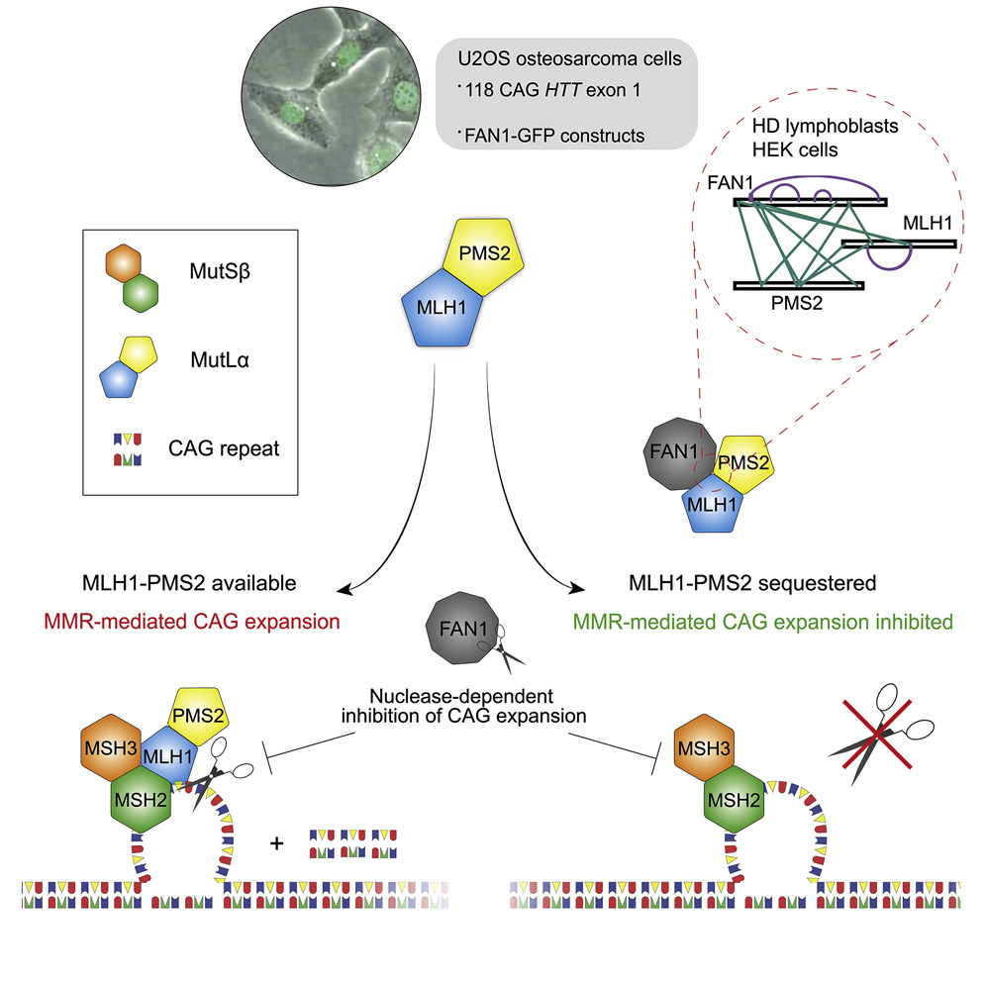
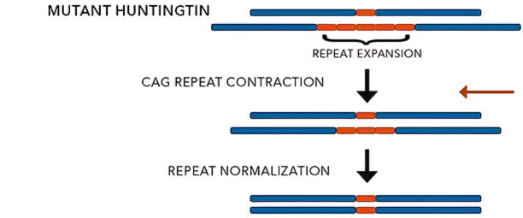
Modificadores genéticos
Modificadores genéticos trans
Gen HTT
FAN1
ENSG00000197386
Se encuentra asociado con 4 fenotipos
Dos de las 3 variantes relacionadas con Enfermedad de Huntington juvenil tienen como gen reportado FAN1
ENFERMEDAD DE HUNTINGTON
Enfermedad de Huntington juvenil
SÍNDROME DE LOPES-MACIEL-RODAN
Discapacidad intelectual sindrómica no específica
Figura X. Función de FAN1 en la estabilización de las repeticiones CAG. FAN1 tiene dos funciones distintas para estabilizar las repeticiones CAG. 1. Se une a MLH1 para restringir su reclutamiento por MSH3, inhibiendo el ensamblaje de un complejo MMR funcional que promovería la expansión de repeticiones CAG. 2. Promueve una reparación precisa a través de su actividad nucleasa. Estos datos resaltan una vía potencial para la terapéutica de HD en la atenuación de la expansión somática. Tomado y modificado de Goold et al. (2021).
FAN1: Modificador Genético Clave en la Enfermedad de Huntington
El papel multifacético de la EH
FAN1: Proteína involucrada en la reparación de ADN, clave en la regulación de la expansión de las repeticiones CAG en el gen HTT.
Variantes de FAN1 que disminuyen su expresión están asociadas con una aceleración del inicio de la enfermedad (Porro et al., 2021; Deshmukh et al., 2021).
Variantes que aumentan la expresión de FAN1 retrasan la aparición en 1.4 años (Wright et al., 2020).
Toxicidad asociada al ARN:
exón 1, y especies de ARN con repeticiones expandidas CAG, que contribuyen a la agregación proteica y la neurodegeneración.
La traducción no AUG (RAN) de estas secuencias de ARN produce proteínas anormales, agregando complejidad a los mecanismos de toxicidad celular en la EH.
Modificadores genéticos
Trans : Variantes de genes asociados a la reparación
Cis: factores actuantes en el locus HTT
La expansión de las repeticiones provoca el deslizamiento de la cadena de ADN y una reparación aberrante del ADN
Posible modulación de la maquinaria de reparación del ADN mediante moléculas pequeñas

Slide 13
Modificadores genéticos
FAN1: Modificador Genético Clave en la Enfermedad de Huntington
FAN1: Proteína involucrada en la reparación de ADN, clave en la regulación de la expansión de las repeticiones CAG en el gen HTT.
Variantes de FAN1 que disminuyen su expresión están asociadas con una aceleración del inicio de la enfermedad (Porro et al., 2021; Deshmukh et al., 2021).
Variantes que aumentan la expresión de FAN1 retrasan la aparición en 1.4 años (Wright et al., 2020).
FAN1
Dos de las 3 variantes relacionadas con Enfermedad de Huntington juvenil tienen como gen reportado FAN1
La expansión de las repeticiones provoca el deslizamiento de la cadena de ADN y una reparación aberrante del ADN
Figura 6. Función de FAN1 en la estabilización de las repeticiones CAG. FAN1 tiene dos funciones distintas para estabilizar las repeticiones CAG. 1. Se une a MLH1 para restringir su reclutamiento por MSH3, inhibiendo el ensamblaje de un complejo MMR funcional que promovería la expansión de repeticiones CAG. 2. Promueve una reparación precisa a través de su actividad nucleasa. Estos datos resaltan una vía potencial para la terapéutica de HD en la atenuación de la expansión somática. Tomado y modificado de Goold et al. (2021).
Posible modulación de la maquinaria de reparación del ADN mediante moléculas pequeñas
Gen HTT
ENSG00000197386
Se encuentra asociado con 4 fenotipos
ENFERMEDAD DE HUNTINGTON
Enfermedad de Huntington juvenil
SÍNDROME DE LOPES-MACIEL-RODAN
Discapacidad intelectual sindrómica no específica
Notes:
Tras la transcripción de este gen, se forman en el ARN horquillas que resultan tóxicas. Estas horquillas son capaces de secuestrar proteínas relevantes
La expansión de repeticiones CAG en el gen HTT impulsa la patogénesis de la enfermedad de Huntington (HD) y está modulada por vías de reparación del daño del ADN .
FAN1 tiene dos funciones distintas para estabilizar las repeticiones CAG. Por un lado, se une a MLH1 para restringir su reclutamiento por MSH3 , inhibiendo así el ensamblaje de un complejo MMR funcional que de otro modo promovería la expansión de repeticiones CAG. Por otro lado, promueve una reparación precisa a través de su actividad nucleasa. Estos datos resaltan una vía potencial para la terapéutica de HD en la atenuación de la expansión somática.

Slide 14
Modificadores genéticos
FAN1: Modificador Genético Clave en la Enfermedad de Huntington
FAN1: Proteína involucrada en la reparación de ADN, clave en la regulación de la expansión de las repeticiones CAG en el gen HTT.
Variantes de FAN1 que disminuyen su expresión están asociadas con una aceleración del inicio de la enfermedad (Porro et al., 2021; Deshmukh et al., 2021).
Variantes que aumentan la expresión de FAN1 retrasan la aparición en 1.4 años (Wright et al., 2020).
La expansión de las repeticiones provoca el deslizamiento de la cadena de ADN y una reparación aberrante del ADN
Figura 6. Función de FAN1 en la estabilización de las repeticiones CAG. FAN1 tiene dos funciones distintas para estabilizar las repeticiones CAG. 1. Se une a MLH1 para restringir su reclutamiento por MSH3, inhibiendo el ensamblaje de un complejo MMR funcional que promovería la expansión de repeticiones CAG. 2. Promueve una reparación precisa a través de su actividad nucleasa. Estos datos resaltan una vía potencial para la terapéutica de HD en la atenuación de la expansión somática. Tomado y modificado de Goold et al. (2021).
Posible modulación de la maquinaria de reparación del ADN mediante moléculas pequeñas
Notes:
La expansión de repeticiones CAG en el gen HTT impulsa la patogénesis de la enfermedad de Huntington (HD) y está modulada por vías de reparación del daño del ADN .
FAN1 tiene dos funciones distintas para estabilizar las repeticiones CAG. Por un lado, se une a MLH1 para restringir su reclutamiento por MSH3 , inhibiendo así el ensamblaje de un complejo MMR funcional que de otro modo promovería la expansión de repeticiones CAG. Por otro lado, promueve una reparación precisa a través de su actividad nucleasa. Estos datos resaltan una vía potencial para la terapéutica de HD en la atenuación de la expansión somática.
FAN1 interactúa con MLH1 para estabilizar las repeticiones CAG en el gen HTT, evitando la expansión somática (Goold et al., 2021).La pérdida de la función de FAN1 acelera la expansión de las repeticiones CAG, asociada a una progresión más rápida de la enfermedad (Deshmukh et al., 2021).
FAN1 también regula la estabilidad genómica y la recuperación de horquillas de replicación estancadas independientemente de la vía de la FA (20,21). Estas funciones requieren la actividad nucleasa de FAN1. FAN1 co-migra en un complejo con MLH1 y PMS2 que forman MutLα, lo que sugiere que este complejo desempeña un papel importante pero aún no identificado en la función de FAN1. Esto es pertinente porque las pruebas obtenidas en modelos de ratón sugieren que los componentes MMRMMR son necesarios para la IS (22,23), y el análisis de las víasdel ADN como un fuerte impulsor de la patogénesis de la EH (7).Recientemente se han identificado dos componentes de la MMR, MSH3 y MLH1, como moduladores de la progresión de la EH.como moduladores de la progresión de la EH y de la AAO, respectivamente (24,25). Dado que tanto FAN1 como MMR regulan la estabilidad de las repeticiones de ADN (8,26,27), las interacciones entre estos componentes sugieren que pueden contribuir a una vía común.En este estudio, encontramos que el aumento de la expresión de FAN1 se asocia significativamente con un retraso en la AAO y una progresión más lenta de la enfermedad en pacientes con EH. Demostramos que la expresión de FAN1 suprime profundamente la expansión de las repeticiones CAG en la línea celular U20S que expresa el exón 1 mutante de HTT, y que el knockdown (KD) de la expresión de FAN1 acelera la expansión de las repeticiones CAG en células madre pluripotentes inducidas (iPSCs) derivadas de pacientes con EH y en neuronas medianas espinosas (MSNs) diferenciadas. Traducción realizada con la versión gratuita del traductor DeepL.com

Slide 15
Modificadores genéticos
FAN1: Modificador Genético Clave en la Enfermedad de Huntington
FAN1: Proteína involucrada en la reparación de ADN, clave en la regulación de la expansión de las repeticiones CAG en el gen HTT.
Variantes de FAN1 que disminuyen su expresión están asociadas con una aceleración del inicio de la enfermedad (Porro et al., 2021; Deshmukh et al., 2021).
Variantes que aumentan la expresión de FAN1 retrasan la aparición en 1.4 años (Wright et al., 2020).
La expansión de las repeticiones provoca el deslizamiento de la cadena de ADN y una reparación aberrante del ADN
Figura 6. Función de FAN1 en la estabilización de las repeticiones CAG. FAN1 tiene dos funciones distintas para estabilizar las repeticiones CAG. 1. Se une a MLH1 para restringir su reclutamiento por MSH3, inhibiendo el ensamblaje de un complejo MMR funcional que promovería la expansión de repeticiones CAG. 2. Promueve una reparación precisa a través de su actividad nucleasa. Estos datos resaltan una vía potencial para la terapéutica de HD en la atenuación de la expansión somática. Tomado y modificado de Goold et al. (2021).
Posible modulación de la maquinaria de reparación del ADN mediante moléculas pequeñas
Notes:
La expansión de repeticiones CAG en el gen HTT impulsa la patogénesis de la enfermedad de Huntington (HD) y está modulada por vías de reparación del daño del ADN .
FAN1 tiene dos funciones distintas para estabilizar las repeticiones CAG. Por un lado, se une a MLH1 para restringir su reclutamiento por MSH3 , inhibiendo así el ensamblaje de un complejo MMR funcional que de otro modo promovería la expansión de repeticiones CAG. Por otro lado, promueve una reparación precisa a través de su actividad nucleasa. Estos datos resaltan una vía potencial para la terapéutica de HD en la atenuación de la expansión somática.
FAN1 interactúa con MLH1 para estabilizar las repeticiones CAG en el gen HTT, evitando la expansión somática (Goold et al., 2021).La pérdida de la función de FAN1 acelera la expansión de las repeticiones CAG, asociada a una progresión más rápida de la enfermedad (Deshmukh et al., 2021).

Slide 16
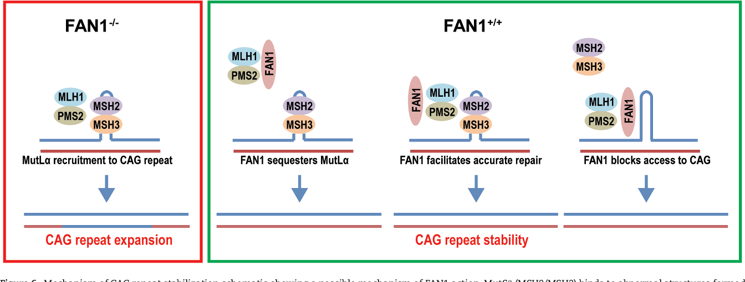

Variantes de SNP en FAN1 en pacientes con la EH
Modificadores genéticos
FAN1: Modificador Genético Clave en la Enfermedad de Huntington
FAN1: Proteína involucrada en la reparación de ADN, clave en la regulación de la expansión de las repeticiones CAG en el gen HTT.
Variantes de FAN1 que disminuyen su expresión están asociadas con una aceleración del inicio de la enfermedad (Porro et al., 2021; Deshmukh et al., 2021).
Variantes que aumentan la expresión de FAN1 retrasan la aparición en 1.4 años (Wright et al., 2020).
El SNP identificado en FAN1 de los pacientes con EH está en desequilibrio de ligamiento con SNPs en otros genes, lo que dificulta la identificación del SNP específico que modula la inestabilidad de las repeticiones CAG (Alshammari, 2018).
Efectos en la Expresión Génica
Los SNPs en la región 3'UTR de FAN1 pueden:
Interferir en la estabilidad del ARNm y su traducción, a través de:
Poliadenilación e interacciones con proteínas reguladoras.
Interacciones con miARN, alterando el procesamiento del ARNm.
Inhibición del transporte nuclear-citoplasmático, condiciendo a la reducción de la traducción, alterando la expresión de FAN1
(Alshammari, 2018)
La expansión de las repeticiones provoca el deslizamiento de la cadena de ADN y una reparación aberrante del ADN
Figura 6. Función de FAN1 en la estabilización de las repeticiones CAG. FAN1 tiene dos funciones distintas para estabilizar las repeticiones CAG. 1. Se une a MLH1 para restringir su reclutamiento por MSH3, inhibiendo el ensamblaje de un complejo MMR funcional que promovería la expansión de repeticiones CAG. 2. Promueve una reparación precisa a través de su actividad nucleasa. Estos datos resaltan una vía potencial para la terapéutica de HD en la atenuación de la expansión somática. Tomado y modificado de Goold et al. (2021).
Figura X. En ausencia de FAN1 (FAN1-/-), MutLα (MLH1/PMS2) es reclutado a la lesión por MutSβ, que conduce a la activación de la MMR, la reparación propensa a errores y la expansión de CAG. La expresión de FAN1 (FAN1+/+) puede estabilizar la repetición CAG secuestrando a MutLα. Alternativamente, la asociación de FAN1 con la repetición CAG facilita una reparación precisa, posiblemente reclutando componentes DDR o FAN1 bloquea el acceso a la repetición CAG, impidiendo el acceso a los componentes MMR y la expansión CAG. Tomado y modificado de Goold et al. (2019).
Posible modulación de la maquinaria de reparación del ADN mediante moléculas pequeñas
Notes:
La expansión de repeticiones CAG en el gen HTT impulsa la patogénesis de la enfermedad de Huntington (HD) y está modulada por vías de reparación del daño del ADN .
FAN1 tiene dos funciones distintas para estabilizar las repeticiones CAG. Por un lado, se une a MLH1 para restringir su reclutamiento por MSH3 , inhibiendo así el ensamblaje de un complejo MMR funcional que de otro modo promovería la expansión de repeticiones CAG. Por otro lado, promueve una reparación precisa a través de su actividad nucleasa. Estos datos resaltan una vía potencial para la terapéutica de HD en la atenuación de la expansión somática.
FAN1 interactúa con MLH1 para estabilizar las repeticiones CAG en el gen HTT, evitando la expansión somática (Goold et al., 2021).La pérdida de la función de FAN1 acelera la expansión de las repeticiones CAG, asociada a una progresión más rápida de la enfermedad (Deshmukh et al., 2021).

Slide 17
Modificadores genéticos
Variantes de SNP en FAN1 en pacientes con la EH
-
El SNP identificado en FAN1 de los pacientes con EH está en desequilibrio de ligamiento con SNPs en otros genes, lo que dificulta la identificación del SNP específico que modula la inestabilidad de las repeticiones CAG (Alshammari, 2018).
Efectos en la Expresión Génica
Los SNPs en la región 3'UTR de FAN1 pueden:
Interferir en la estabilidad del ARNm y su traducción, a través de:
Poliadenilación e interacciones con proteínas reguladoras.
Interacciones con miARN, alterando el procesamiento del ARNm.
Inhibición del transporte nuclear-citoplasmático, condiciendo a la reducción de la traducción, alterando la expresión de FAN1
(Alshammari, 2018)
Figura 6. Función de FAN1 en la estabilización de las repeticiones CAG. FAN1 tiene dos funciones distintas para estabilizar las repeticiones CAG. 1. Se une a MLH1 para restringir su reclutamiento por MSH3, inhibiendo el ensamblaje de un complejo MMR funcional que promovería la expansión de repeticiones CAG. 2. Promueve una reparación precisa a través de su actividad nucleasa. Estos datos resaltan una vía potencial para la terapéutica de HD en la atenuación de la expansión somática. Tomado y modificado de Goold et al. (2021).
Figura 7. En ausencia de FAN1 (FAN1-/-), MutLα (MLH1/PMS2) es reclutado a la lesión por MutSβ, que conduce a la activación de la MMR, la reparación propensa a errores y la expansión de CAG. La expresión de FAN1 (FAN1+/+) puede estabilizar la repetición CAG secuestrando a MutLα. Alternativamente, la asociación de FAN1 con la repetición CAG facilita una reparación precisa, posiblemente reclutando componentes DDR o FAN1 bloquea el acceso a la repetición CAG, impidiendo el acceso a los componentes MMR y la expansión CAG. Tomado y modificado de Goold et al. (2019).
Notes:
Los SNP causantes de la inestabilidad somática podrían ser diferentes en las poblaciones sudamericanas que en las europeas, además de estar presentes en interacciones gen-ambiente específicas que no son compartidas en las diferentes cohortes. Sin embargo, estas diferencias podrían explicarse mejor por los diferentes niveles de expresión de las variantes en los tejidos afectados, puesto que, el mismo alelo podría tener una mayor expresión en un tejido en comparación con otro, lo que podría causar un alto nivel de inestabilidad somática en el tejido afectado y una menor en tejido no afectados, como la sangre (Alshammari, 2018).

Slide 18

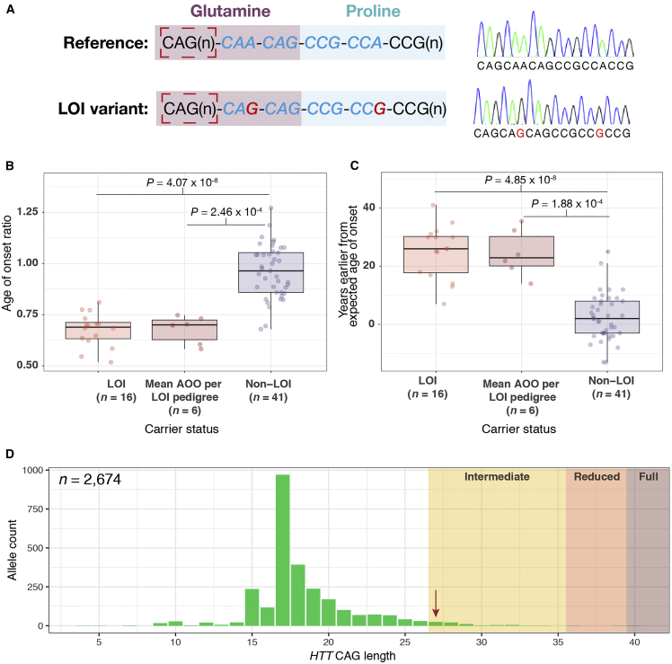
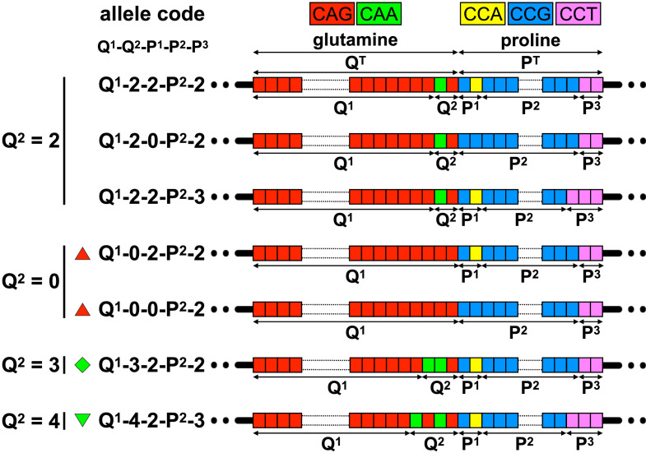
Perfiles de expresión del ARN
Modificadores genéticos Cis
RNA-Seq: Evaluar los cambios transcripcionales en diversos modelos celulares y animales que expresan mHTT, así como en células humanas derivadas de pacientes.
Cambios transcripcionales inducidos por mHTT en neuronas estriatales humanas y de ratones en cultivo (Accession: SRP118468). El silenciamiento y la sobreexpresión de DCLK3 genera cambios en la toxicidad de un fragmento N-terminal de mHTT (Galvan et al., 2018).
smRNA-Seq y miRNA-Seq: Estudiar la interferencia de ARN y su contribución a la toxicidad de repeticiones CAG en EH (Accession: SRP372507) (Murmann et al., 2022) y analizar la alteración de microARN en neuronas afectadas por mHTT (Accession: SRP071197).
Estudios que buscan entender por qué algunos individuos con el mismo número de repeticiones CAG en el gen HTT experimentan la aparición de síntomas en edades muy diferentes.
Análisis de modificadores genéticos que impactan la edad de inicio de la enfermedad (Accession: PRJNA311618, SRP288320).
La pérdida de interrupciones, como el casete CAACAG, acelera la aparición de la enfermedad debido a una mayor inestabilidad somática, mientras que su duplicación retrasa la aparición (Wright et al, 2019).
La evidencia sugiere que la disminución de poliprolinas puede desestabilizar la proteína y aumentar su agregación y toxicidad, lo que contribuye a un inicio más temprano de la EH, especialmente en su forma juvenil ​(Kim et al., 2009)​
Figura X. Péptidos de la Enfermedad de Huntington. Al lado izquierdo se observa los péptidos de la proteína huntingtina en pacientes sin la enfermedad. Al lado derecho la región poliQ expandida en la proteína h huntingtina de pacientes con EH.
Figura 8. Efectos de modificaciones en casete CAACAG. Modificado de Wright et al., (2019 y Ciosi et al. (2019)
Notes:
Los modificadores cis, presentes en el mismo cromosoma que el gen HTT, influyen en la expansión o estabilidad del gen
La pérdida de interrupciones, como el casete CAACAG, acelera la aparición de la enfermedad debido a una mayor inestabilidad somática, mientras que su duplicación retrasa la aparición.
Esta inestabilidad contribuye a una progresión más rápida de la enfermedad, independientemente del tamaño de la poliglutamina
(Rajagopal et al., 2023; Pengo & Squitieri, 2024)
https://pubmed.ncbi.nlm.nih.gov/31104771/#&gid=article-figures&pid=figure-2-uid-1

Slide 19
Perfiles de expresión del ARN
1.Cambios Transcripcionales Inducidos por mHTT:
- Evaluación de los cambios en la expresión génica en modelos celulares y animales con mHTT, y células humanas derivadas de pacientes.
- Silenciamiento y sobreexpresión de genes específicos pueden modificar la toxicidad de mHTT (Galvan et al., 2018).
2. Interferencia de ARN y Toxicidad:
- Análisis de la interferencia de ARN y alteración de microARN en neuronas afectadas por mHTT (Murmann et al., 2022).
3. Modificadores Genéticos y Edad de Inicio:
-Modificadores genéticos impactan la variabilidad en la edad de aparición de síntomas, incluso con el mismo número de repeticiones CAG (Accession: PRJNA311618).
Figura 9. Péptidos de la Enfermedad de Huntington. Al lado izquierdo se observa los péptidos de la proteína huntingtina en pacientes sin la enfermedad. Al lado derecho la región poliQ expandida en la proteína h huntingtina de pacientes con EH.
Figura X. En ausencia de FAN1 (FAN1-/-), MutLα (MLH1/PMS2) es reclutado a la lesión por MutSβ, que conduce a la activación de la MMR, la reparación propensa a errores y la expansión de CAG. La expresión de FAN1 (FAN1+/+) puede estabilizar la repetición CAG secuestrando a MutLα. Alternativamente, la asociación de FAN1 con la repetición CAG facilita una reparación precisa, posiblemente reclutando componentes DDR o FAN1 bloquea el acceso a la repetición CAG, impidiendo el acceso a los componentes MMR y la expansión CAG. Tomado y modificado de Goold et al. (2019).
Los estudios sugieren que ciertos modificadores genéticos pueden influir en la variabilidad de la enfermedad, lo que podría explicar por qué algunos pacientes desarrollan síntomas más temprano o experimentan una progresión más rápida que otros.
Notes:
En pacientes con un número similar de repeticiones CAG, la edad de aparición de los síntomas puede variar considerablemente, lo que indica la presencia de modificadores genéticos.
RNA-Seq: Evaluar los cambios transcripcionales en diversos modelos celulares y animales que expresan mHTT, así como en células humanas derivadas de pacientes.
Cambios transcripcionales inducidos por mHTT en neuronas estriatales humanas y de ratones en cultivo (Accession: SRP118468). El silenciamiento y la sobreexpresión de DCLK3 genera cambios en la toxicidad de un fragmento N-terminal de mHTT (Galvan et al., 2018).
smRNA-Seq y miRNA-Seq: Estudiar la interferencia de ARN y su contribución a la toxicidad de repeticiones CAG en EH (Accession: SRP372507) (Murmann et al., 2022) y analizar la alteración de microARN en neuronas afectadas por mHTT (Accession: SRP071197).
Estudios que buscan entender por qué algunos individuos con el mismo número de repeticiones CAG en el gen HTT experimentan la aparición de síntomas en edades muy diferentes.
Análisis de modificadores genéticos que impactan la edad de inicio de la enfermedad (Accession: PRJNA311618, SRP288320).

Slide 20


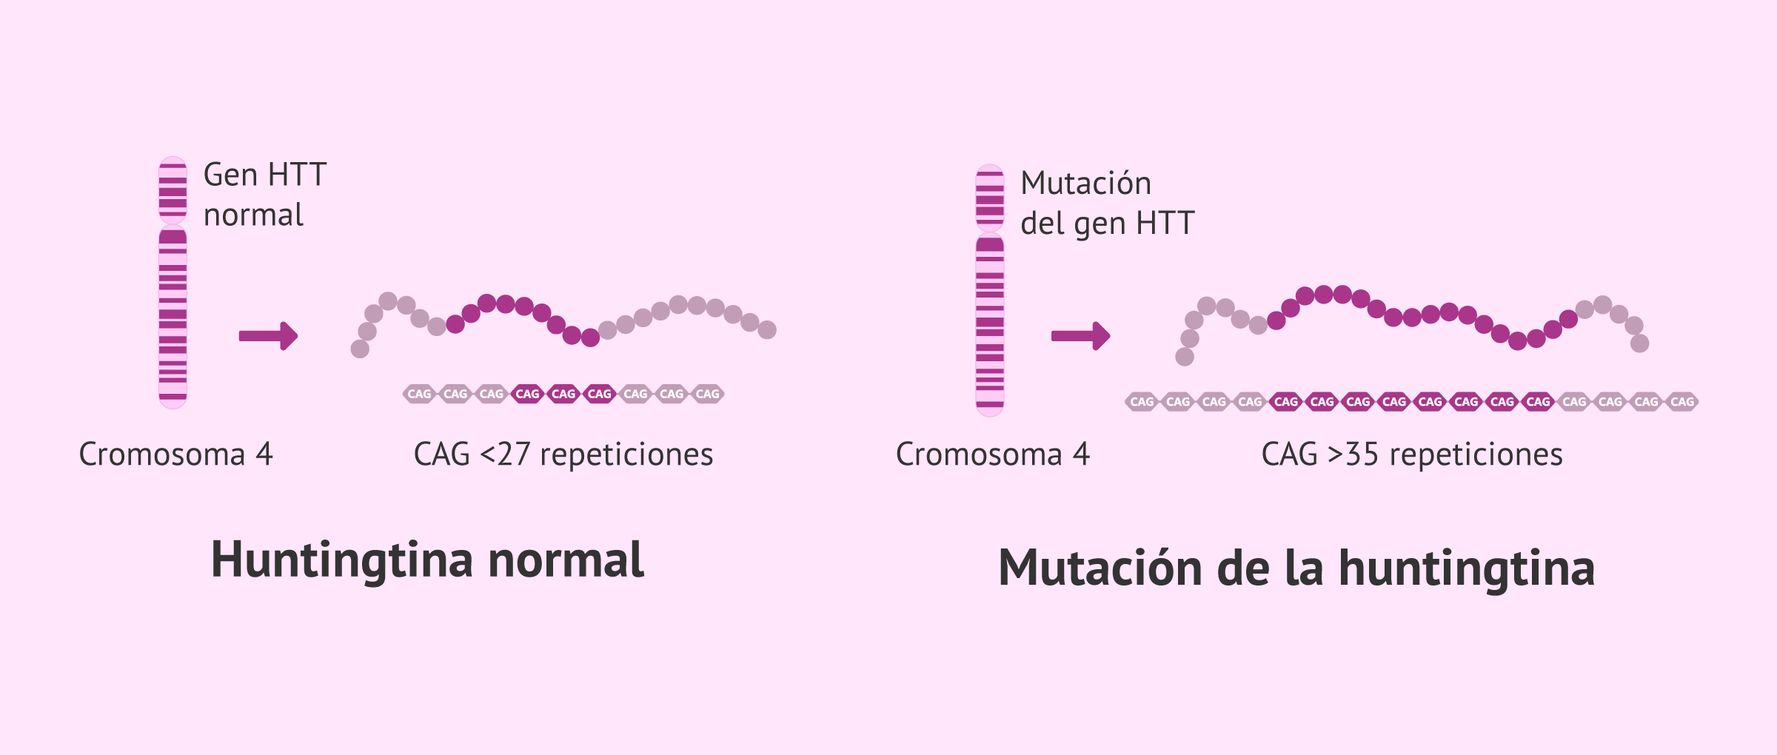
Perspectivas Futuras en el Estudio de la Enfermedad de Huntington
Las investigaciones futuras se enfocarán en cómo la expansión de la región poliQ en la huntingtina mutada afecta la función celular, especialmente en la formación de agregados proteicos que alteran la señalización y la expresión génica.
FAN1, una proteína crucial en la reparación del ADN, juega un papel importante en la estabilización de las repeticiones CAG en el gen HTT.
Variantes en FAN1 pueden acelerar o retrasar la progresión de la enfermedad. Su malfuncionamiento favorece la expansión de las repeticiones CAG, lo que agrava la enfermedad de Huntington.
Figura 10. Comparación entre la proteína huntingtina normal y mutada.
Figura X. En ausencia de FAN1 (FAN1-/-), MutLα (MLH1/PMS2) es reclutado a la lesión por MutSβ, que conduce a la activación de la MMR, la reparación propensa a errores y la expansión de CAG. La expresión de FAN1 (FAN1+/+) puede estabilizar la repetición CAG secuestrando a MutLα. Alternativamente, la asociación de FAN1 con la repetición CAG facilita una reparación precisa, posiblemente reclutando componentes DDR o FAN1 bloquea el acceso a la repetición CAG, impidiendo el acceso a los componentes MMR y la expansión CAG. Tomado y modificado de Goold et al. (2019).
Estudiar los mecanismos de la mutación de HTT y FAN1 no solo nos acercará a soluciones terapéuticas para la enfermedad de Huntington, sino que también permitirá mejorar el diagnóstico temprano, especialmente en formas juveniles de la enfermedad.
Notes:
En pacientes con un número similar de repeticiones CAG, la edad de aparición de los síntomas puede variar considerablemente, lo que indica la presencia de modificadores genéticos.
Las investigaciones futuras se centrarán en cómo la expansión de la región poliQ en la huntingtina mutada podría influir en la función celular. Estos cambios están asociados con la formación de agregados proteicos, lo que podría afectar la regulación de proteínas dentro de la célula, interferir con las vías de señalización y alterar la expresión génica. Estudiar estos mecanismos ofrece perspectivas clave para el desarrollo de estrategias terapéuticas que puedan mitigar los efectos tóxicos de la proteína mutada.
FAN1, una proteína involucrada en la reparación del ADN, tiene un papel crucial en la estabilización de las repeticiones CAG en el gen HTT. Estudios han mostrado que ciertas variantes de esta proteína pueden influir en la progresión de la enfermedad, ya sea acelerando o retardando el inicio de los síntomas.
La falta de FAN1 o su malfuncionamiento puede llevar a una acumulación de errores en la reparación del ADN, lo que favorece la expansión de las repeticiones CAG, un factor clave en la enfermedad de Huntington.

Slide 21
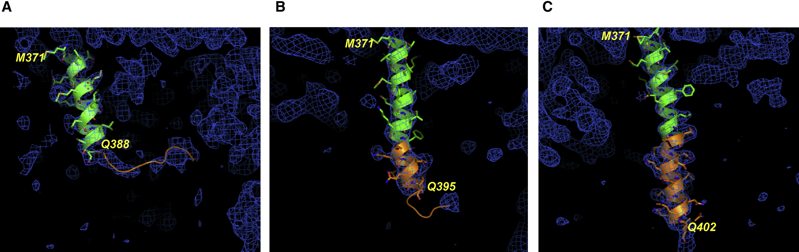
Figura 11. Estructura de la región poliQ de la huntingtina. Se muestran diferentes longitudes de la hélice alfa y el bucle extendido en la región poliQ de la huntingtina. Estas imágenes destacan cómo la región poliQ puede adoptar diferentes conformaciones en la proteína, desde una hélice corta (A), pasando por una hélice intermedia (B), hasta una hélice larga y extendida (C). Tomado de Kim et al. (2009)
Las diferencias estructurales como la hélice alfa y el bucle extendido en la región poliQ explican cómo la proteína puede adoptar configuraciones tóxicas que llevan a la disfunción celular, lo cual ya es un tema central en la progresión de la enfermedad de Huntington. (opc2)
Notes:
https://www.sciencedirect.com/science/article/pii/S0969212609002998#fig2
La región poliQ expandida de la huntingtina adopta diversas conformaciones (hélice alfa, bucle extendido y estructura no estructurada). Estas conformaciones son clave en la propensión de la proteína mutada a formar agregados tóxicos.
Estudios han demostrado que la región poliQ puede pasar de una hélice alfa a un bucle extendido en diferentes posiciones, lo que contribuye a su conformación flexible y facilita la formación de agregados tóxicos.
La formación de agregados proteicos en la región poliQ afecta las funciones neuronales y está directamente relacionada con la disfunción en procesos celulares como la degradación de proteínas y el transporte axonal.
La región poliP adyacente a la poliQ juega un papel estabilizador al adoptar una estructura en hélice PP, lo que puede ayudar a reducir la agregación de la proteína, al menos en parte, y se convierte en un enfoque clave en futuros estudios.

Slide 22
Conclusiones
La enfermedad de Huntington es causada por la expansión de repeticiones CAG en el gen HTT, lo que genera la proteína huntingtina mutada (mHTT), tóxica para las neuronas.
FAN1, una proteína involucrada en la reparación del ADN, influye en la expansión somática de las repeticiones CAG. Su estudio es crucial para entender cómo afecta la progresión de la enfermedad y desarrollar nuevas terapias.
La región poliQ expandida en la huntingtina mutada juega un papel crucial en la formación de agregados tóxicos, afectando funciones celulares clave y contribuyendo a la neurodegeneración.
Las investigaciones a futuro deben centrarse en la interacción entre la huntingtina mutada, modificadores genéticos como FAN1 y otros procesos celulares que pueden ser importantes para desarrollar tratamientos.

Slide 23
Identificadores y Números de Accesión
Gen HTT: ENSG00000197386
Gen Antisentido HTT-AS: ENSG00000251075
Cambios transcripcionales inducidos por mHTT en neuronas estriatales humanas y de ratones en cultivo (Accession: SRP118468).
Interferencia de ARN y su contribución a la toxicidad de repeticiones CAG en EH (Accession: SRP372507) .
Alteración de microARN en neuronas afectadas por mHTT (Accession: SRP071197).
Modificadores genéticos que impactan la edad de inicio de la enfermedad (Accession: PRJNA311618, SRP288320).
Figura X. En ausencia de FAN1 (FAN1-/-), MutLα (MLH1/PMS2) es reclutado a la lesión por MutSβ, que conduce a la activación de la MMR, la reparación propensa a errores y la expansión de CAG. La expresión de FAN1 (FAN1+/+) puede estabilizar la repetición CAG secuestrando a MutLα. Alternativamente, la asociación de FAN1 con la repetición CAG facilita una reparación precisa, posiblemente reclutando componentes DDR o FAN1 bloquea el acceso a la repetición CAG, impidiendo el acceso a los componentes MMR y la expansión CAG. Tomado y modificado de Goold et al. (2019).
Variaciones FAN1 : GRCh38 (15:30903852-30943108)
Notes:
En pacientes con un número similar de repeticiones CAG, la edad de aparición de los síntomas puede variar considerablemente, lo que indica la presencia de modificadores genéticos.

Slide 24




Slide 25
Referencias
Alshammari, A. M. (2018). Massively parallel next generation sequencing to investigate the cis-and trans-acting genetic modifiers of somatic instability in Huntington’s disease (Doctoral dissertation, University of Glasgow).
Bates, G. P., Dorsey, R., Gusella, J. F., Hayden, M. R., Kay, C., Leavitt, B. R., … Tabrizi, S. J. (2015). Huntington disease. Nature Reviews Disease Primers, 15005. doi:10.1038/nrdp.2015.5
Ciosi, M., Maxwell, A., Cumming, S. A., Moss, D. J. H., Alshammari, A. M., Flower, M. D., ... & Monckton, D. G. (2019). A genetic association study of glutamine-encoding DNA sequence structures, somatic CAG expansion, and DNA repair gene variants, with Huntington disease clinical outcomes. EBioMedicine, 48, 568-580.
Deshmukh, A. L., Porro, A., Mohiuddin, M., Lanni, S., Panigrahi, G. B., Caron, M. C., ... & Pearson, C. E. (2021). FAN1, a DNA repair nuclease, as a modifier of repeat expansion disorders. Journal of Huntington's disease, 10(1), 95-122.
Du, G., Dong, W., Yang, Q., Yu, X., Ma, J., Gu, W., & Huang, Y. (2021). Altered gut microbiota related to inflammatory responses in patients with Huntington’s disease. Frontiers in Immunology, 11, 603594.
Galvan, L., Francelle, L., Gaillard, M. C., de Longprez, L., Carrillo-de Sauvage, M. A., Liot, G. & Brouillet, E. (2018). The striatal kinase DCLK3 produces neuroprotection against mutant huntingtin. Brain, 141(5), 1434-1454.
Ferguson, R., Goold, R., Coupland, L., Flower, M., & Tabrizi, S. J. (2024). Therapeutic validation of MMR-associated genetic modifiers in a human ex vivo model of Huntington disease. The American Journal of Human Genetics, 111(6), 1165-1183.
Goold, R., Flower, M., Moss, D. H., Medway, C., Wood-Kaczmar, A., Andre, R., ... & Tabrizi, S. J. (2019). FAN1 modifies Huntington’s disease progression by stabilizing the expanded HTT CAG repeat. Human molecular genetics, 28(4), 650-661.
Goold, R., Hamilton, J., Menneteau, T., Flower, M., Bunting, E. L., Aldous, S. G., Porro, A., Vicente, J. R., Allen, N. D., Wilkinson, H., Bates, G. P., Sartori, A. A., Thalassinos, K., Balmus, G., & Tabrizi, S. J. (2021). FAN1 controls mismatch repair complex assembly via MLH1 retention to stabilize CAG repeat expansion in Huntington’s disease. Cell Reports, 36(9).
Heinz, A., Nabariya, D. K., & Krauss, S. (2021). Huntingtin and its role in mechanisms of RNA-mediated toxicity. Toxins, 13(7), 487.

Slide 26
Referencias
Hyeon, J. W., Kim, A. H., & Yano, H. (2021). Epigenetic regulation in Huntington's disease. Neurochemistry international, 148, 105074.
Lax, N. Z., Turnbull, D. M., & Reeve, A. K. (2011). Mitochondrial mutations: newly discovered players in neuronal degeneration. The Neuroscientist, 17(6), 645-658.
Kim, M. W., Chelliah, Y., Kim, S. W., Otwinowski, Z., & Bezprozvanny, I. (2009). Secondary structure of Huntingtin amino-terminal region. Structure, 17(9), 1205-1212.
Langbehn, D. R., Hayden, M. R., Paulsen, J. S., Johnson, H., Aylward, E., Biglan, K., Kieburtz, K., Oakes, D., Shoulson, I., Guttman, M., Landwehrmeyer, B. G., Nance, M., Ross, C., & Stout, J. (2010). CAG-repeat length and the age of onset in Huntington Disease (HD): A review and validation study of statistical approaches. In American Journal of Medical Genetics, Part B: Neuropsychiatric Genetics (Vol. 153, Issue 2, pp. 397–408)
Murmann, A. E., Patel, M., Jeong, S. Y., Bartom, E. T., Jennifer Morton, A., & Peter, M. E. (2022). The length of uninterrupted CAG repeats in stem regions of repeat disease associated hairpins determines the amount of short CAG oligonucleotides that are toxic to cells through RNA interference. Cell Death & Disease, 13(12), 1078.
Porro, A., Mohiuddin, M., Zurfluh, C., Spegg, V., Dai, J., Iehl, F., & Sartori, A. A. (2021). FAN1-MLH1 interaction affects repair of DNA interstrand cross-links and slipped-CAG/CTG repeats. Science advances, 7(31), eabf7906.
Rubinsztein, D. C., Leggo, J., Coles, R., Almqvist, E., Biancalana, V., Cassiman, J. J., ... & Hayden, M. R. (1996). Phenotypic characterization of individuals with 30–40 CAG repeats in the Huntington disease (HD) gene reveals HD cases with 36 repeats and apparently normal elderly individuals with 36–39 repeats. American journal of human genetics, 59(1), 16
Wright, G. E., Caron, N. S., Ng, B., Casal, L., Casazza, W., Xu, X., & Hayden, M. R. (2020). Gene expression profiles complement the analysis of genomic modifiers of the clinical onset of Huntington disease. Human molecular genetics, 29(16), 2788-2802.
Wright, G. E. B., Collins, J. A., Kay, C., McDonald, C., Dolzhenko, E., Xia, Q., Bečanović, K., Drögemöller, B. I., Semaka, A., Nguyen, C. M., Trost, B., Richards, F., Bijlsma, E. K., Squitieri, F., Ross, C. J. D., Scherer, S. W., Eberle, M. A., Yuen, R. K. C., & Hayden, M. R. (2019). Length of Uninterrupted CAG, Independent of Polyglutamine Size, Results in Increased Somatic Instability, Hastening Onset of Huntington Disease. American journal of human genetics, 104(6), 1116–1126. https://doi.org/10.1016/j.ajhg.2019.04.007
Young, A. B. (2003). Huntingtin in health and disease. The Journal of clinical investigation, 111(3), 299-302.

